Slide 1
گزارش عملکرد 6 ماهه 1400
گروه آموزشی طراحی دوخت و کارودانش استان سیستان و بلوچستان

Slide 2
شرکت درجلسه با رئیس اداره تکنولوژی وگروههای آموزشی استان جهت رفع مشکلات آموزشی

Slide 3
ارسال فرم مشخصات سرگروه به دبیر خانه

Slide 4
ارسال و تکمیل فرم نطر سنجی دوره های آموزشی تخصصی پیشنهادی از طرف دبیرخانه

Slide 5
به روزرسانی وبلاگ گروه به منظور ایجاد امکان بهره مندی بیشتر هنرآموزان وتشکیل گروه واتساپ برای هنرآموزان استان به منظور اطلاع رسانی

Slide 6
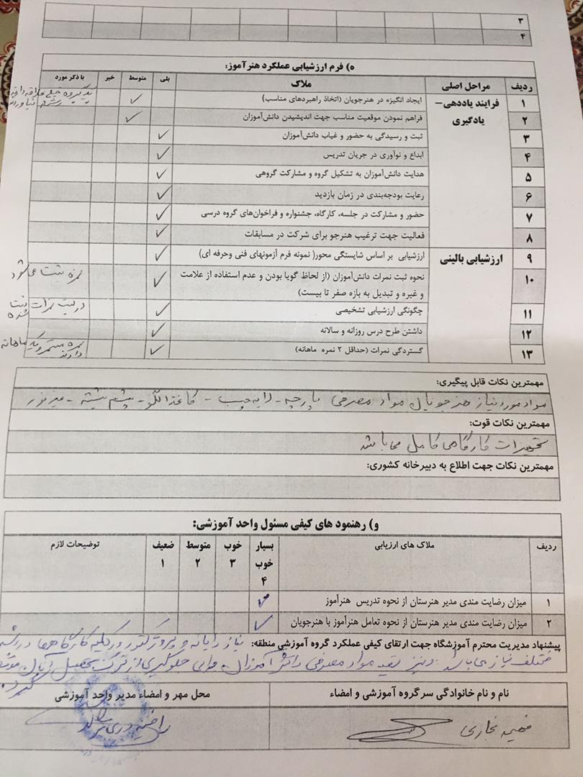
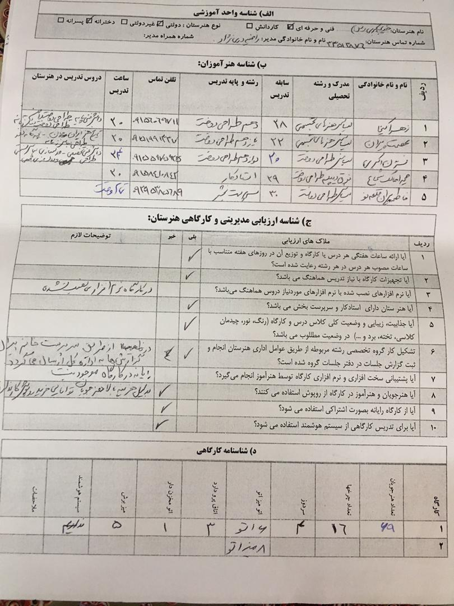
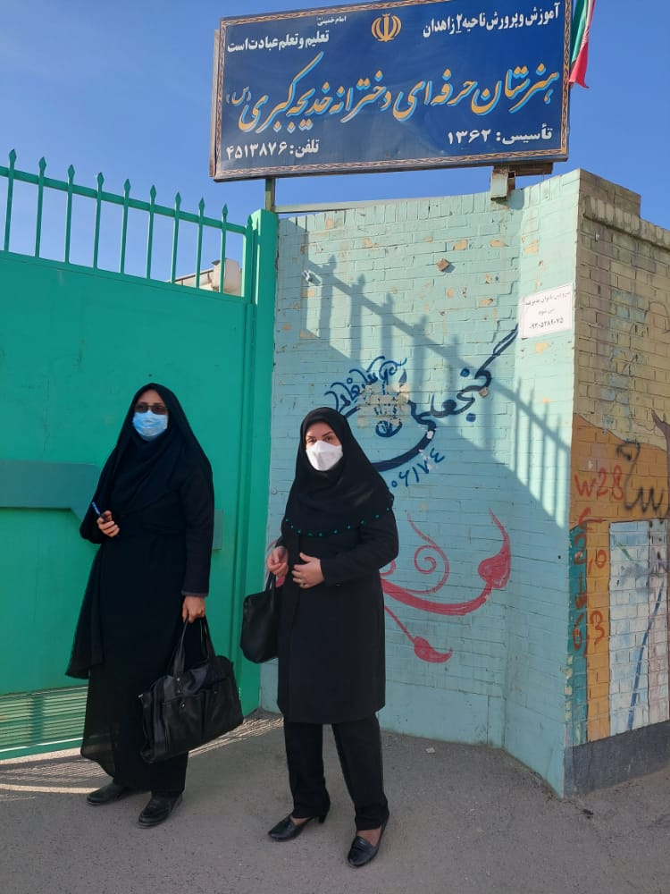
بازدید ارز هنزستان فنی و حرفه ای (طراحی دوخت)خدیجه کبری (س) نظارت بالینی

Slide 7
ارسال بخشنامه و شیوه نامه تولید و محتوا الکترونیکی پیشنهادی از طرف دبیر خانه به مناطق و شهرستانها

Slide 8
ارسال تولید و محتوای الکترونیکی بر اساس تقسیم بندی دبیر خانه طبق بخشنامه مد و لباس سفارشی پایه دوازدهم بطور ماهیانه هر بیست در صد کتاب از دروس فنی و کار و دانش مهارت گلدوز دستی پایه دهم وهماهنگی با دبیر خانه جهت بارگذاری در فضای مجازی تلگرام گروه دبیرخانه طراحی دوخت (فنی)

Slide 9
ارسال بخشنامه ودستورالعمل تدوین جزوات آموزشی تهیه جزوه ابریشم دوزی از طرف دبیرخانه به مناطق و شهرستانها

Slide 10
تهیه جزوه و ارسال به ایمبل دبیرخانه

Slide 11
تهیه برنامه زمان بندی کارگاه های آموزشی هنر آموزان پوشاک و طراحی دوخت

Slide 12
برگزاری کارگاه آموزش مجازی اولین نشست تخصصی با عنوان تبیین و تشریح برنامه عملیاتی توسط سر گروه خانم فهیمه نجاری9/8/1400وگزارش و ارسال به دبیر خانه

Slide 13
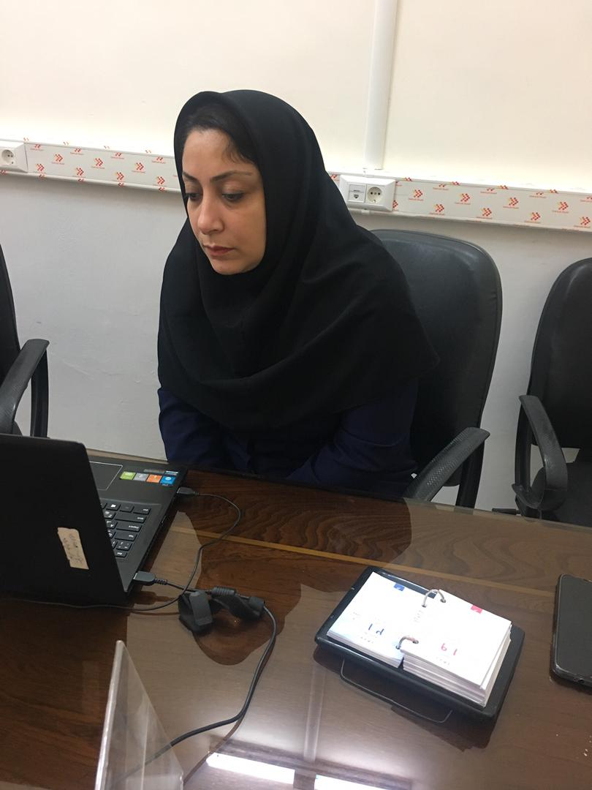
برگزاری کارگاه آموزش مجازی با عنوان جنسیت سازی پارچه توسط هنر آموز خانم مریم حاجی کش حاجی آباد2/10/1400 تهیه گزارش و ارسال به دبیر خانه

Slide 14
برگزاری وبینار کشوری و تحت عنوان آرایه ها و نقوش ختایی با مدرسی خانم الهام طیبی14/11/1400 و تهیه گزارش ولینک وبینار و ارسال به دبیر خانه

Slide 15
ارسال بخشنامه دوره ضمن خدمت استانی تحت عنوان نرم افزار مارولوس در الگوسازی و طراحی لباس با کد 99506976به میزان 24 ساعت را ویژه هنرآموزان طراحی دوخت و کارودانش

Slide 16
تهیه لیست همکاران جهت شرکت در دوره ضمن خدمت طرح درس عملی از طرف دبیر خانه به اداره ضمن خدمت و پی گیری ثبت نام هنرآموزان و ارسال لیست شرکت کنندگان به دبیرخانه

Slide 17
ارسال بخشتامه مسابقه طرح درس نویسی ملی و پودمانی وانتخاب بهترین طرح درس به دبیر خانه

Slide 18
ارسال بهترین طرح درس به ایمیل دبیرخانه

Slide 19
بخشنامه اجرای نظام آراستگی 5Sو ایمنی و بهداشت HSE به هنرستان کارو دانش فاطمه الزهرا و ارسال فایل به دبیر خانه

Slide 20
ارسال بخشنامه فراخوان مسابقه تدوین بروشور و معرفی رشته هنرستانهای کارودانش و فنی وارسال بهترین ها به دبیر خانه

Slide 21
ارسال دستورالعمل اجرای پژوهش پوشاک اقوام ایرانی دبیر خانه طراحی دوخت و پوشاک به مناطق و شهرستانها

Slide 22
ارسال بهترین مقاله سیاه دوزی سیستان توسط خانمها رقیه افغانپور و فاطمه کیخا از هنرستان فجر زابل به دبیر خانه کشوری

Slide 23
ارسال پژوهش پوشاک سنتی مردم سیستان توسط هنر آموز خانم گلی حیدری از هنرستان زینب (س) شهرستان نیمروز به دبیر خانه کشوری

Slide 24
ارسال لینک شرکت در ویبنار آرایه ها و نقوش ختایی استان سیستان و بلوچستان به دبیر خانه و واتساپ مدیر دبیر خانه خانم آقاجانی که قبول زحمت کردند .
http://94.182.40.50/p0zbfs9m2xun

Slide 25
ارسال لینک وبینار آفلاین پلیوار دوزی توسط هتر آموز خانم فاطمه ابراهیمی به دبیر خانه و واتساپ مدیر دبیر خانه خانم آقاجانی که قبول زحمت کردند
https://drive.google.com/drive/folders/1n-v7N2kv1FskSt7GSfvBcQEED4ewp1Hq?usp=sharing

